Slide 1

Progetto
Ingegneria della Conoscenza
Urban Flora: Deep Junk Classification e Ottimizzazione Percorsi di Raccolta

Slide 2
Idea di partenza

Slide 3
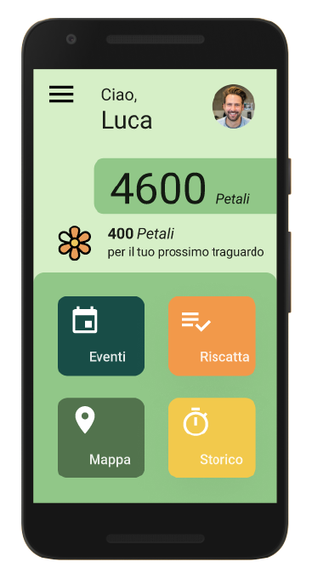

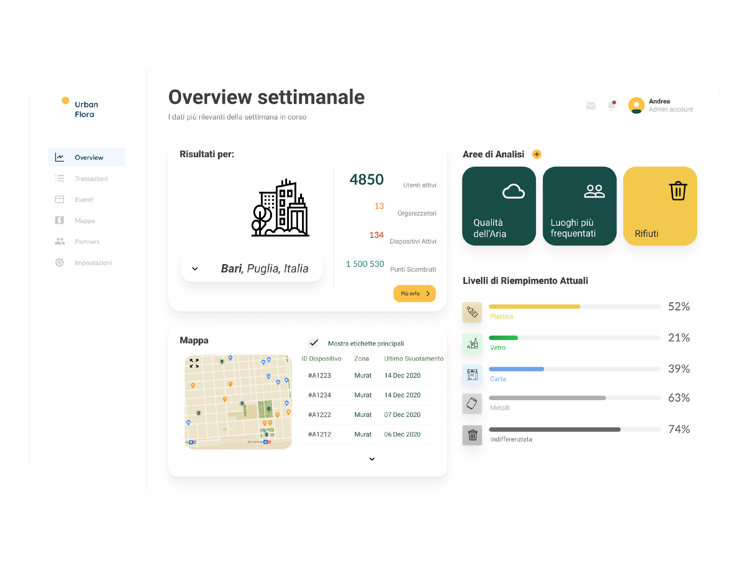
Urban Flora
Nata nell’ambito del progetto Samsung Smart Things 2021 per unire Iot e Intelligenza Artificiale, incentiva un comportamento eco-friendly in contesto urbano.
Interagendo con gli Smart Objects presenti in città, gli utenti attraverso un’ App possono guadagnare punti da riscattare in negozi fisici.
Le amministrazioni che adottano la soluzione ricevono un servizio di data-analysis delle informazioni raccolte, al fine di migliorare il servizio offerto ai cittadini.

Slide 4
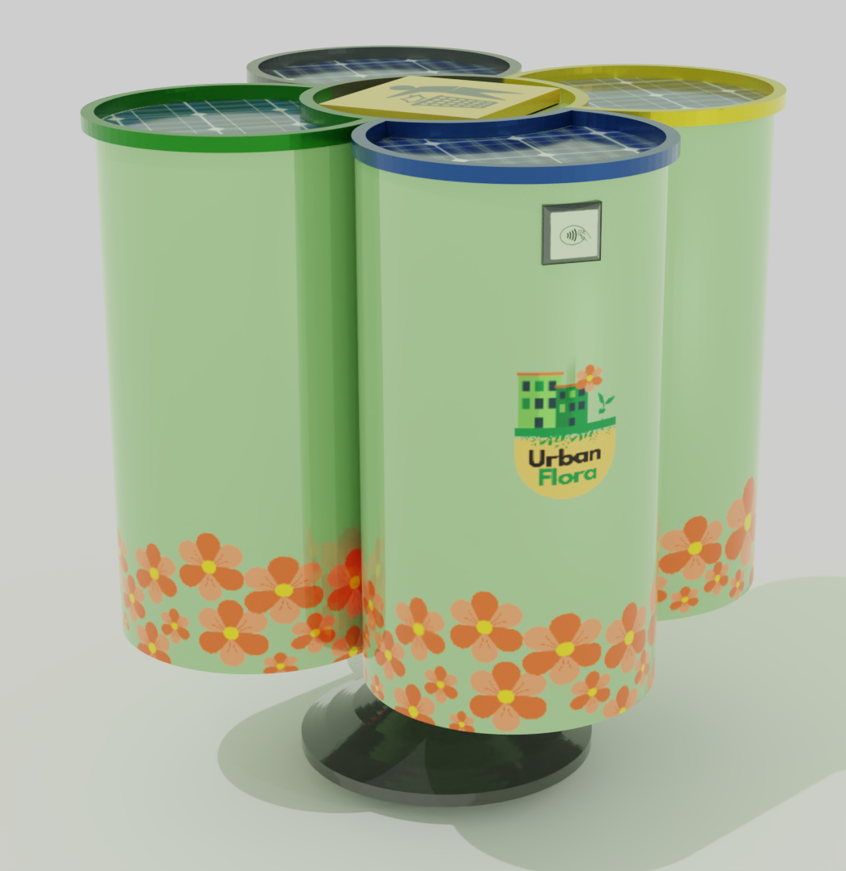
I cestini Smart
Per ora unica tipologia di Smart Objects prevista, premiano con punti gli utenti che li utilizzano.
Usano l’ IA per classificare e smistare automaticamente i rifiuti, per questo abbiamo sviluppato un modello che sfrutta il Deep Learning per il task di classificazione.

Slide 5
I dati raccolti
I sensori presenti sui cestini permettono di raccogliere diverse informazioni, aprendo la possibilità a diverse aree di analisi.
Abbiamo sfruttato i dati sul riempimento per mostrare un algoritmo per l’ottimizzazione dei percorsi di raccolta dei rifiuti.

Slide 6
Deep Junk Classification

Slide 7
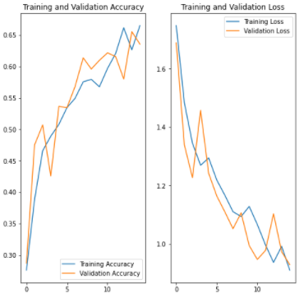
Definizione del Modello
L’architettura di partenza prevedeva 3 layer di convoluzione seguiti da un layer denso, prima del layer di output.
L’overfitting della rete è stato subito evidente.
Per migliorarla abbiamo:
- Aggiunto un layer di Data Augmentation per migliorare le prestazioni
- Reso l'architettura più profonda, aggiungendo un layer convoluzionale.
- Aggiunto un layer di Dropout per ridurre l'overfitting
A destra, i dati riferiti al modello “aumentato”.

Slide 8
Tuning Iperparametri
Hyperparameter | Best Value
Dropout rate | 0.2
Optimizer | Adamax
Learning rate | 0.001
Units in Dense layer | 480
A questo punto, la ricerca si è concentrata sulla migliore configurazione del modello, prendendo in considerazione:
Percentuale Dropout, tra il 10% e il 30%
Ottimizzatore, tra i principali forniti da Keras
Learning rate per l’ ottimizzatore più performante, tra 0,1 e 0,0001
Numero di unità nell’ultimo layer Denso, tra 32 e 512
In particolare, con il Keras Tuner è stato utilizzato l’algoritmo HyperBand, che mantiene “in vita” incrementalmente i modelli più promettenti.

Slide 9
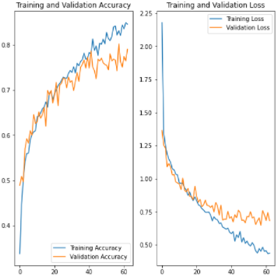
Modello Finale
Il modello fornisce una precisione molto vicina a 0.8.
C’è ancora margine di miglioramento dal momento che oltre le 40 epoche la loss sembra invertire il trend decrescente.

Slide 10
Ottimizzazione percorsi di raccolta

Slide 11
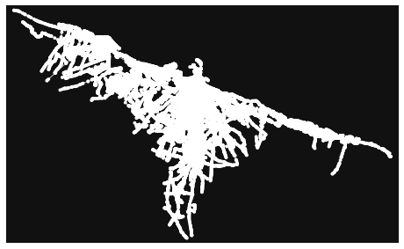
Inizializzazione del grafo
Per l’esecuzione del task si inizializza il grafo su cui operare.
Viene scaricato da “Estratti OpenStreetMap Italia” un file con estensione .pbf relativo alla città di Bari.
Da questo estraiamo i nodi e gli archi relativi alle strade di Bari su cui si può guidare; da questi possiamo realizzare il grafo.

Slide 12
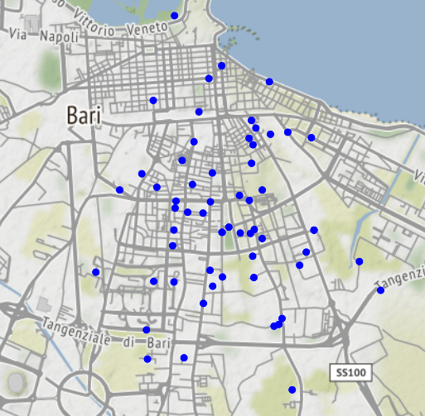
Definizione del modello
Il problema in input necessita di un numero di nodi da considerare (centro di raccolta e cestini), il numero massimo di veicoli disponibili e la capacità dei veicoli.
Per il nostro caso abbiamo utilizzato 60 nodi e 6 veicoli con capacità massima di 75 kg.
Dai nodi si calcola poi una matrice di distanza dei nodi, contenente la distanza minima tra ogni coppia di nodi. La distanza minima si ottiene usando l’algoritmo di Dijkstra.

Slide 13
Risoluzione del problema
Vehicle 0: Distance of the route: 0m Load of the route: 0kg
Vehicle 1: Distance of the route: 0m Load of the route: 0kg
Vehicle 2: Distance of the route: 15343m Load of the route: 70kg
Vehicle 3: Distance of the route: 5760m Load of the route: 62kg
Vehicle 4: Distance of the route: 13947m Load of the route: 58kg
Vehicle 5: Distance of the route: 19831m Load of the route: 74kg
Per la risoluzione del problema settiamo un routing model con distanze tra i nodi e riempimenti dei cestini, oltre a creare una dimensione per la capacità dei singoli veicoli.
Se viene trovata una soluzione con gli input inseriti, vengono stampati per ogni veicolo la distanza percorsa e il carico a fine percorso.

Slide 14
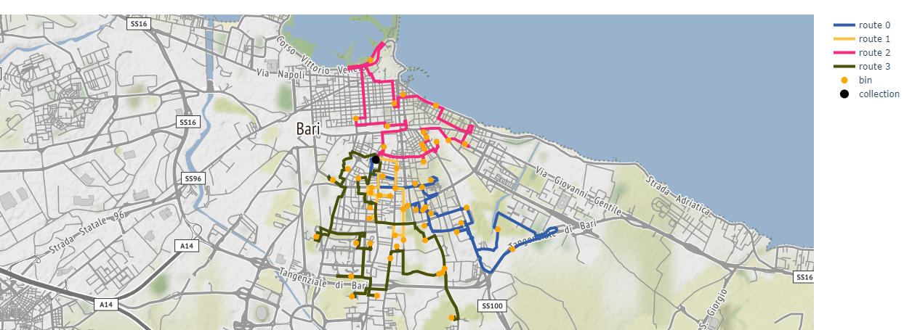
Risoluzione del problema
Oltre alla stampa, vengono plottati su una mappa i percorsi ottenuti dalla risoluzione del problema con i nodi dei cestini e il centro di raccolta.

Slide 15
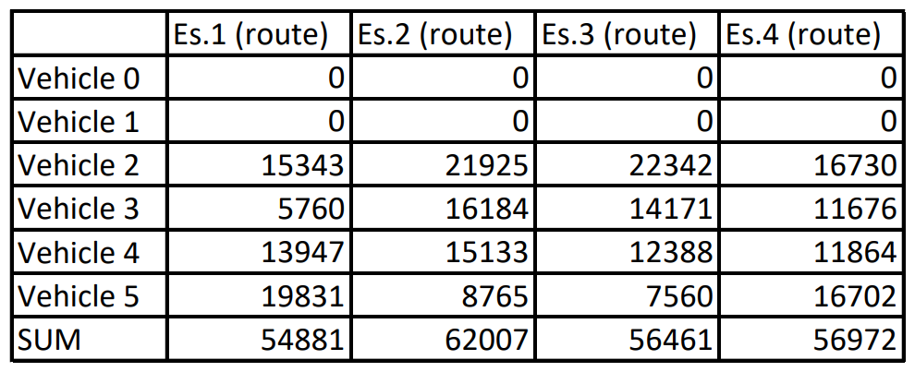
Risoluzione del problema
Usando gli stessi nodi ma spostando il centro di raccolta, notiamo che il numero dei veicoli impiegati non varia. L’aspetto che varia maggiormente è la distanza totale percorsa da tutti i veicoli.

Slide 16
Conclusioni
Per quanto riguarda il modello di Junk Classification, le prestazioni sono soddisfacenti ma c’è ancora margine di miglioramento.
In futuro, si potrebbe provare a migliorare il modello indagando in diverse direzioni:
Architetture diverse, con numero e dimensione diversa dei layer
Regolarizzazione dei pesi
Aggiunta di side-information collezionabili attraverso i sensori dei cestini
Per quanto riguarda l’Ottimizzazione dei percorsi si può provare a creare un modello che tenga conto di più centri di raccolta e veicoli di diversa capacità.

Slide 17
Grazie per l’attenzione!
Studenti:
Marco Barnaba Gianluca Colasuonno
Francesco Coviello

